Slide 1
Welkom!
Academy Studiesucces
Workshop
Teamontwikkeling richting resultaatverantwoordelijkheid
9 oktober 2020
San Wojakowski, teamcoach bij Dienst P&O

Slide 2
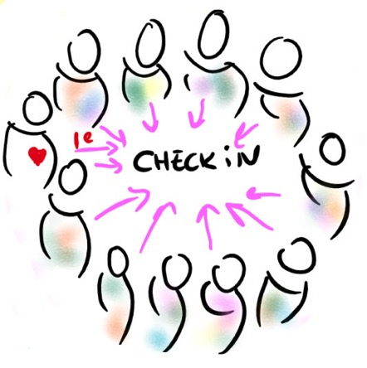
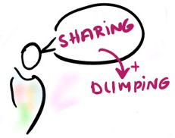

Check-In: waarom heb je voor deze workshop gekozen en heb je een specifieke vraag over dit onderwerp?

Slide 3
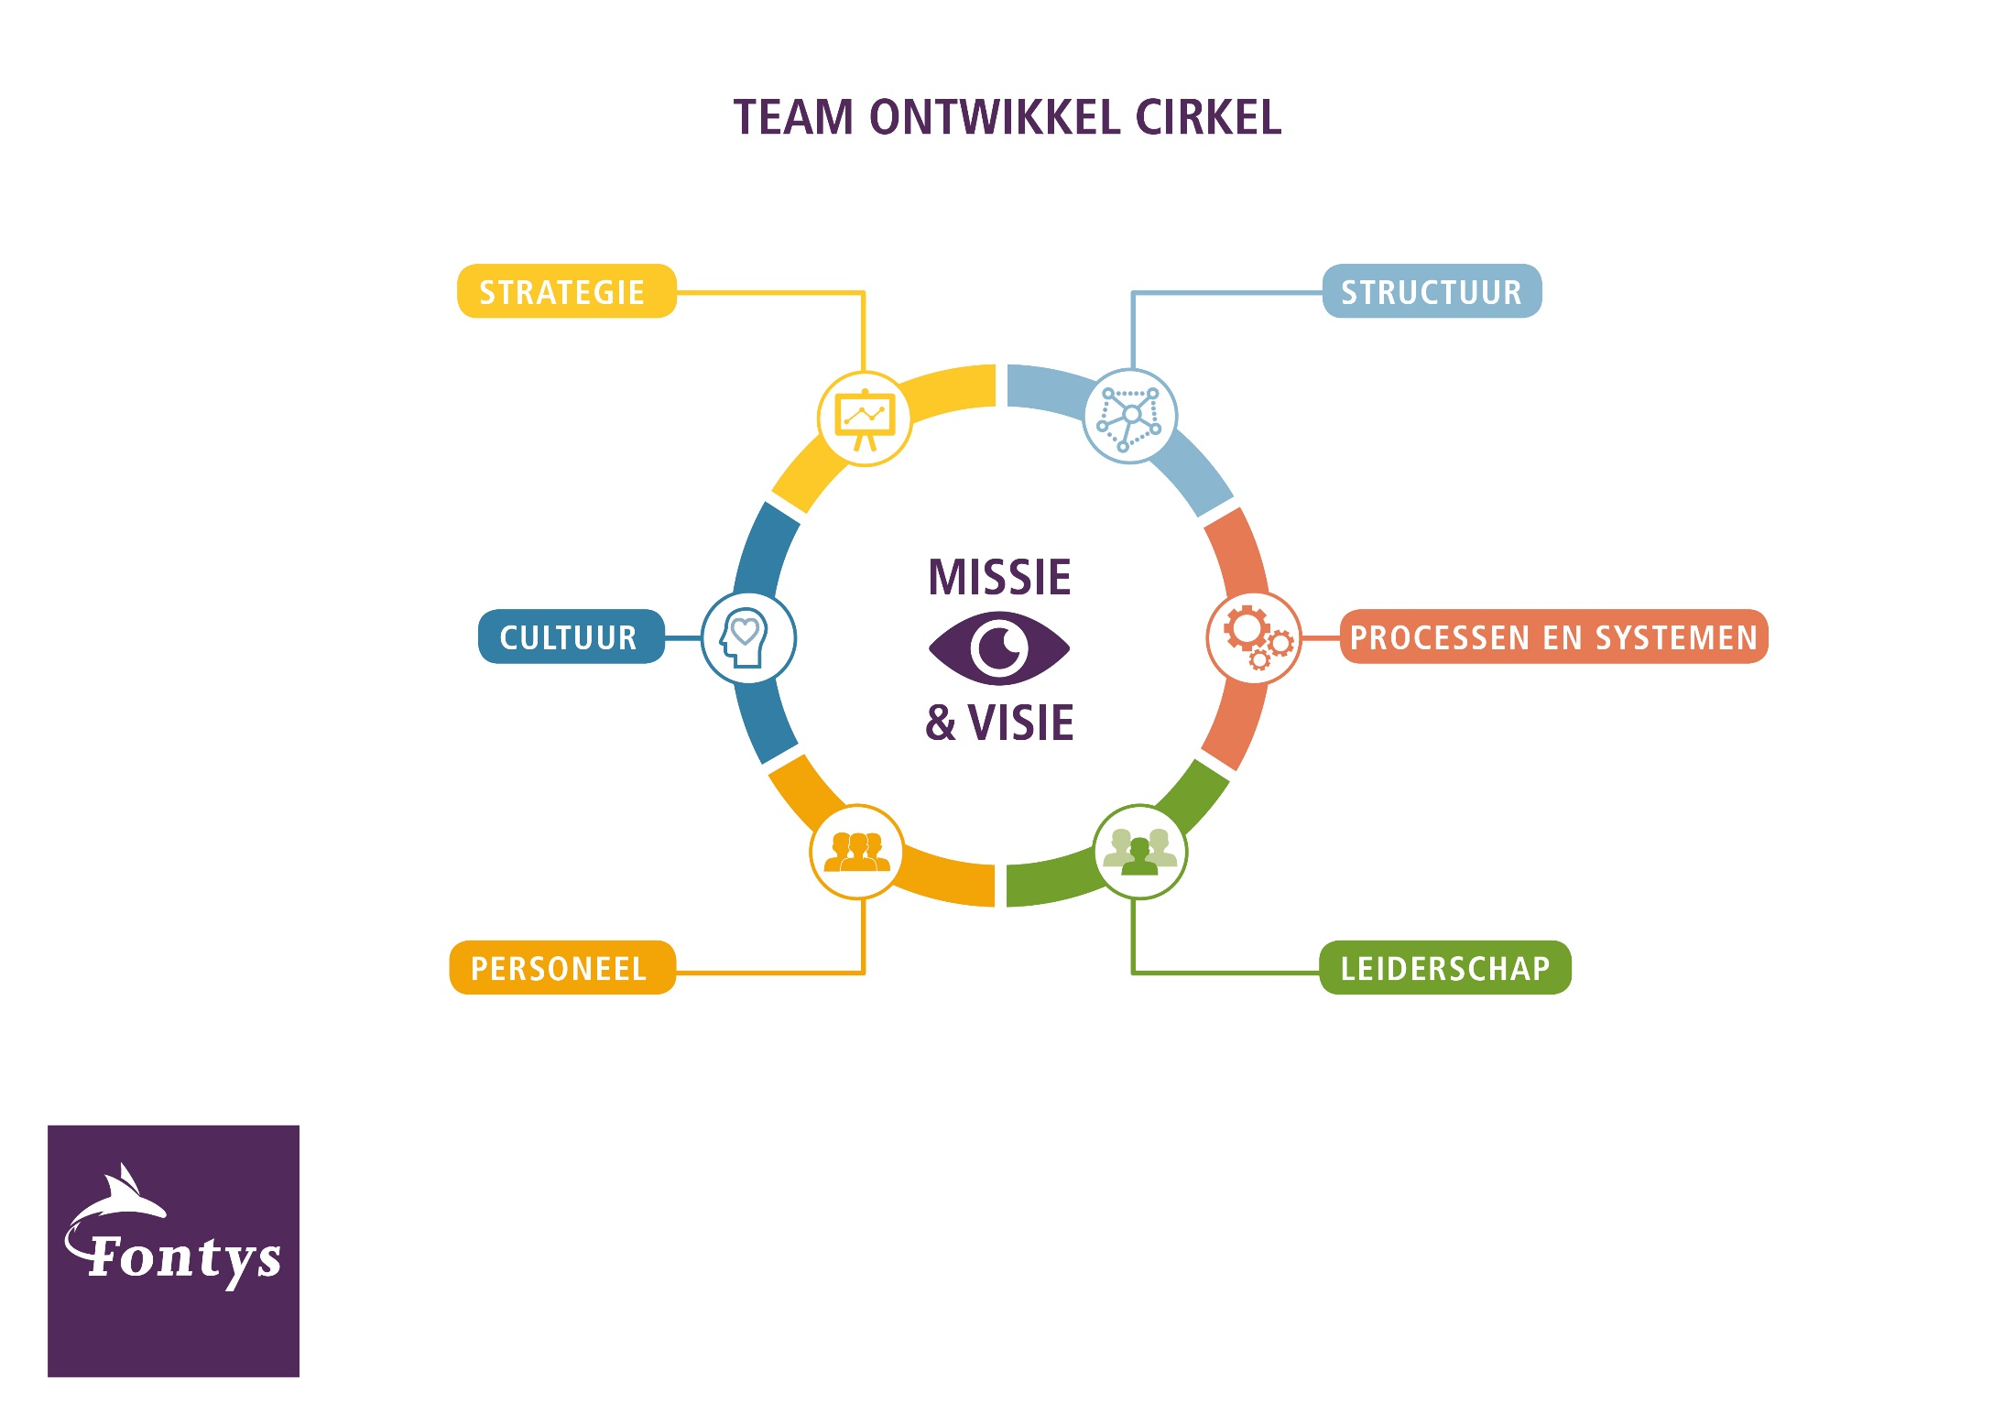

Slide 5
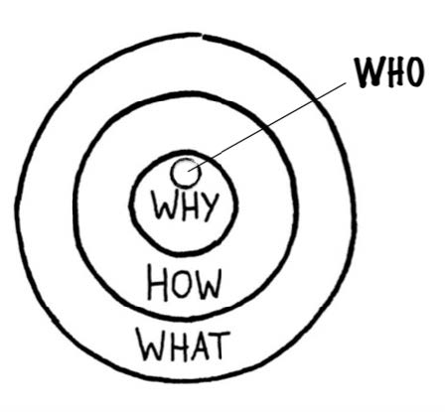
Missie & Visie: WHY
Wat is onze WHY, onze missie, ons teamdoel?
Waartoe zijn wij op aarde, wat is onze toegevoegde waarde?
Waarvoor hebben wij elkaar nodig, wat verbindt ons als team?

Slide 7
Strategie: What
Welke doelen/speerpunten hebben wij als team?
Hoe zetten we die in de tijd?
Welke resultaten gaan we komend jaar behalen? Prioritering.
Hoe zetten we onze middelen in om onze doelen te bereiken?
→ De resultaatafspraken laten accorderen door TL/MT, hiermee sluit je wederzijds een ‘contract’ af.

Slide 8
Strategie: HOW
Teamplan (concretisering van de doelen):
Welke collega’s gaan aan de slag met welk resultaatgebied? → subgroep
Elke subgroep maakt een plan van aanpak incl. tijdspad (team mag hier 1x op ‘schieten’)
Het team gunt de subgroepen hun verantwoordelijkheid
De subgroepen leggen -op afgesproken tijden- rekenschap af aan het team (incl. TL)
Let op: Het team is gezamenlijk verantwoordelijk voor het behalen van alle resultaten

Slide 10
Processen en Systemen
Het team maakt -via de TL- zichtbaar aan het MT of de teamdoelen zijn bereikt binnen de (financiële) speelruimte (MARAP cyclus)
Het team geeft feedback aan het MT t.a.v. knelpunten en komt met verbetervoorstellen
De processen zijn goed ingericht en worden ondersteund door systemen

Slide 12
Structuur
Grootte van de teams: (6 à 12 p)
De onderlinge samenhang tussen de teams is helder
Overlegstructuur bepalen
Het team moet gefaciliteerd worden om de teamresultaten te kunnen behalen (kwantiteit, kwaliteit, budget, tijd, verantwoordelijkheden….)

Slide 14
Cultuur
Het team is een lerend team in ontwikkeling en doorloopt dus ook verschillende ‘team volwassenheidsfases’
In een team hebben de teamleden een onderlinge afhankelijkheid om de resultaten te behalen.
Hoe werken we samen?
Hoe gaan we met elkaar om, wat verwachten we van elkaar?
Hoe nemen we beslissingen?
Hoe nemen we verantwoordelijkheid, laten we eigenaarschap zien?
Spreken we open en eerlijk met elkaar, geven we feedback?
Geven we elkaar ruimte om fouten te mogen maken?

Slide 16
Personeel: WHO
Individuele professionele ontwikkeling
Ontwikkeling in houding en gedrag en persoonlijk leiderschap
Reflecteren in het team: de lerende professional
Hebben we de ‘juiste’ capaciteit in het team

Slide 18
Leiderschap (1)
Leiderschap in een veranderingsproces vraagt een verbindende rol in:
visie ontwikkeling
stimuleren van teamgevoel
het maken van goede afspraken
het optreden als sparring partner voor het team en zonodig voor de individuele medewerker

Slide 19
Leiderschap (2)
TL en team moeten samen leren ontwikkelen, ieder vanuit zijn eigen rol
Ondersteuning door teamcoach (in opdracht van TL en team) kan wenselijk zijn
Per onderdeel van deze Team Ontwikkel Cirkel heeft de TL een andere en veranderende rol, tevens afhankelijk van de teamfase waarin het team zich bevindt: dit vergt verschillende vaardigheden

Slide 20
Voor een uitgebreide beschrijving en (boeken) tips zie:
https://connect.fontys.nl/diensten/PenO/innovatieforganiseren/

Slide 21
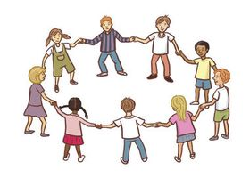
Check-Out:
Wat neem je mee van deze ochtend?

